Slide 1
Вртић Лане
Јесењи плодови
Ликовна радионица за децу и родитеље
4.10.2017.
Крушевац

Slide 2
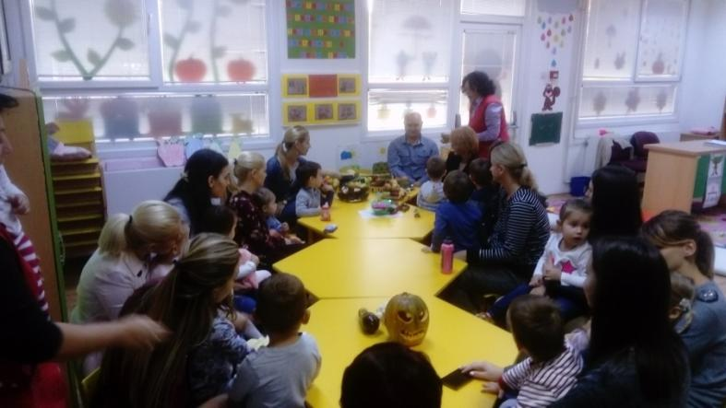
Деца мешовите јаслене групе ,родитељи ,васпитачи и стручни сараднци

Slide 3
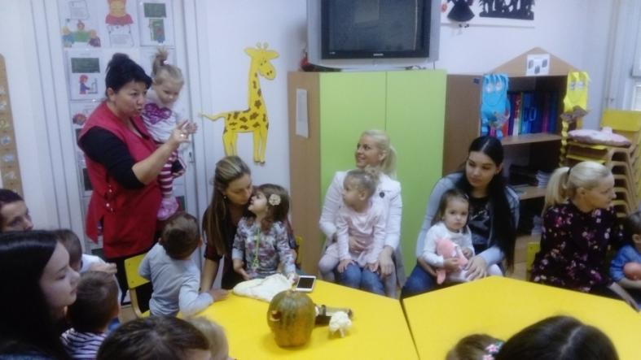
Јесењи плодови:јабука ,шљива и крушка

Slide 4
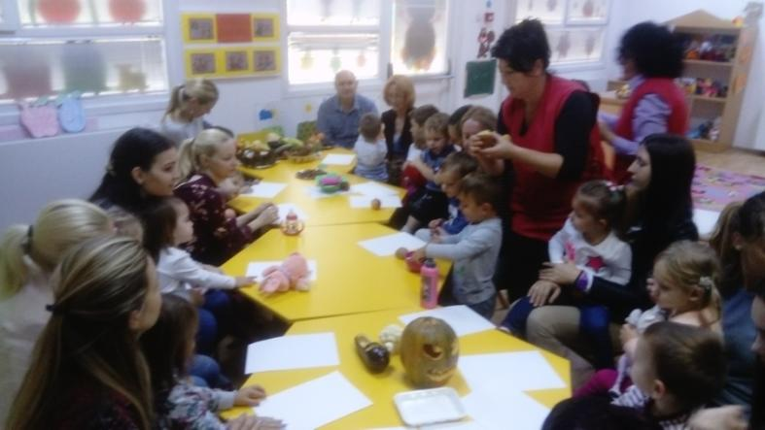
Јесењи плодови

Slide 5
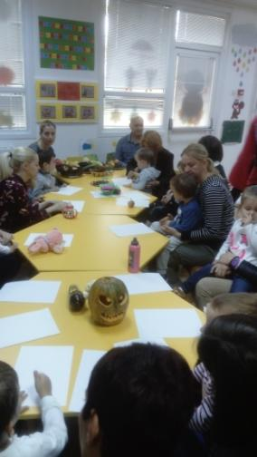
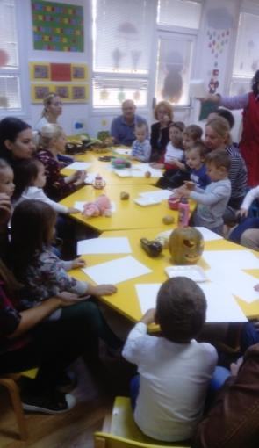
Јесењи плодови

Slide 6
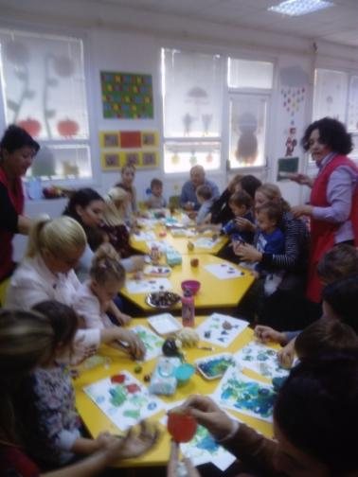
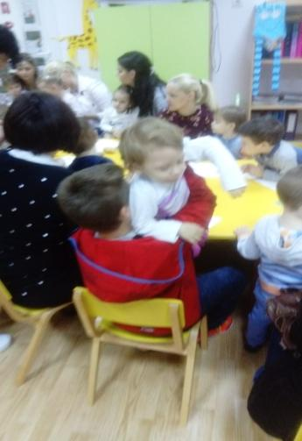
Јесењи плодови

Slide 7
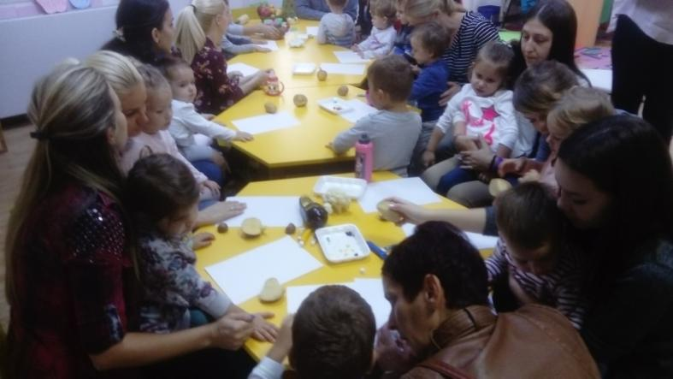
Јесењи плодови

Slide 8
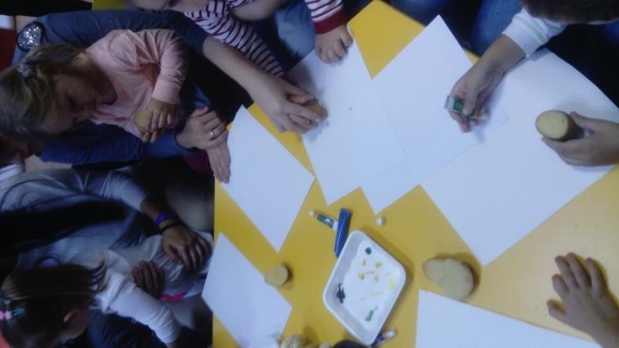
Јесењи плодови

Slide 9
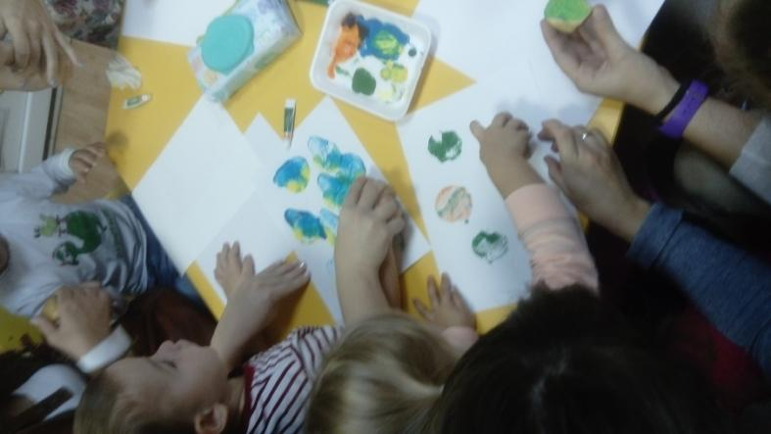
Јесењи плодови

Slide 10
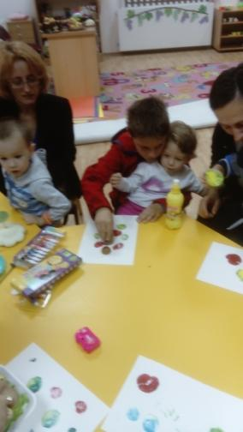
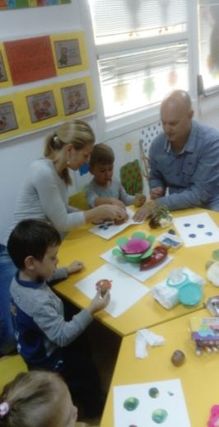
Јесењи плодови

Slide 11
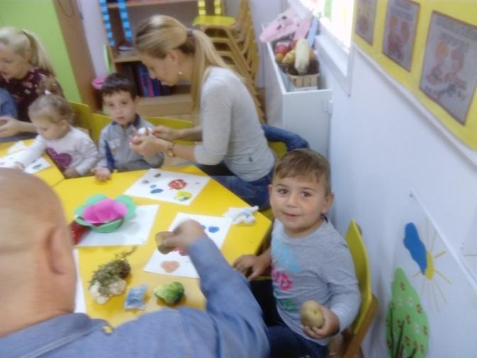
Јесењи плодови

